Slide 1
Audit Carrefour
Magasin : Korba
05 Décembre 2017
Mme Samah SLAIMI

Slide 2
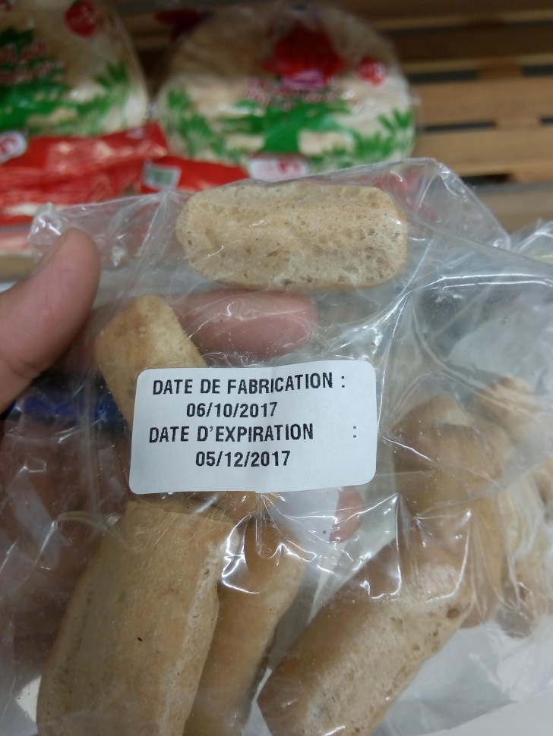
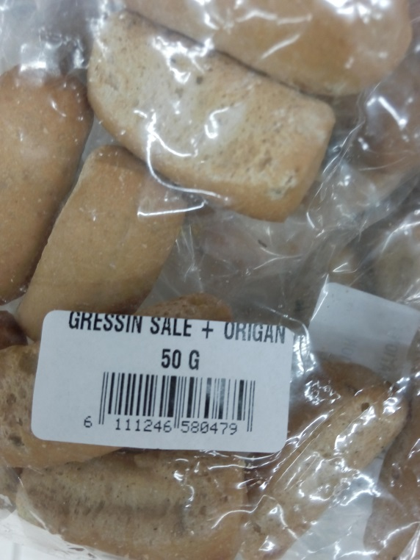
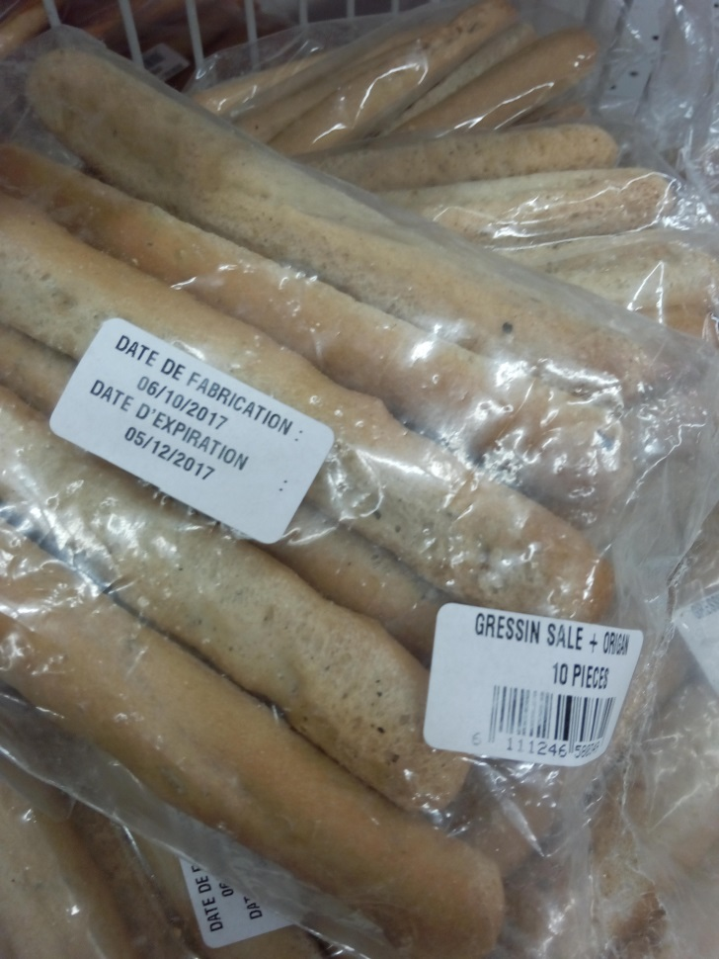
Pâtisserie : La date de retrait du Gressin salé est dépassée DLC 05/12/2017

Slide 3
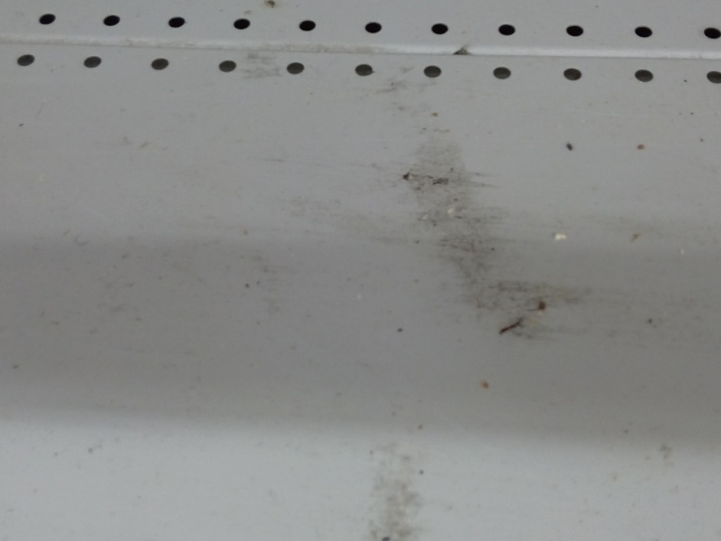
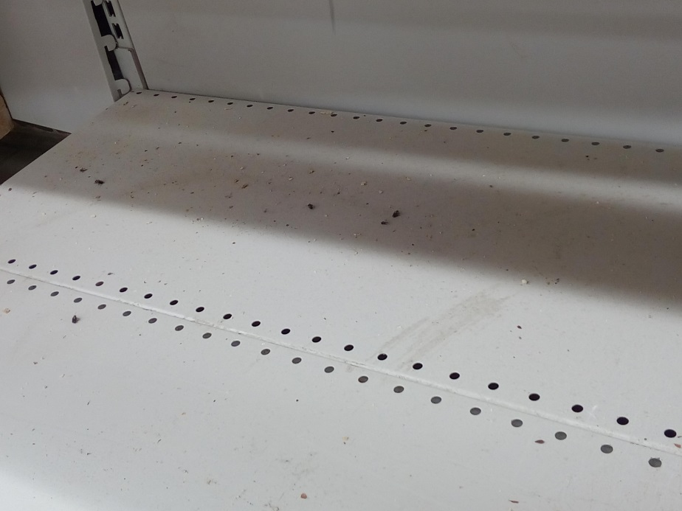
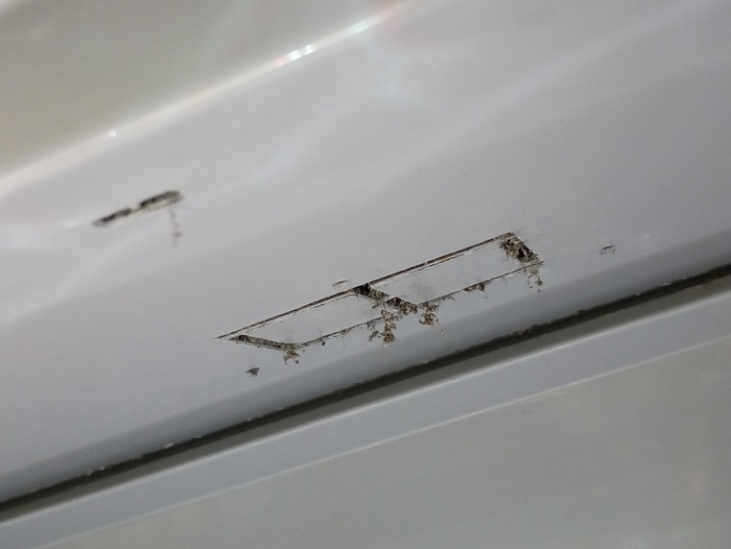
Pâtisserie : Le meuble des gâteaux et celui de la viennoiserie manquaient de propreté

Slide 4
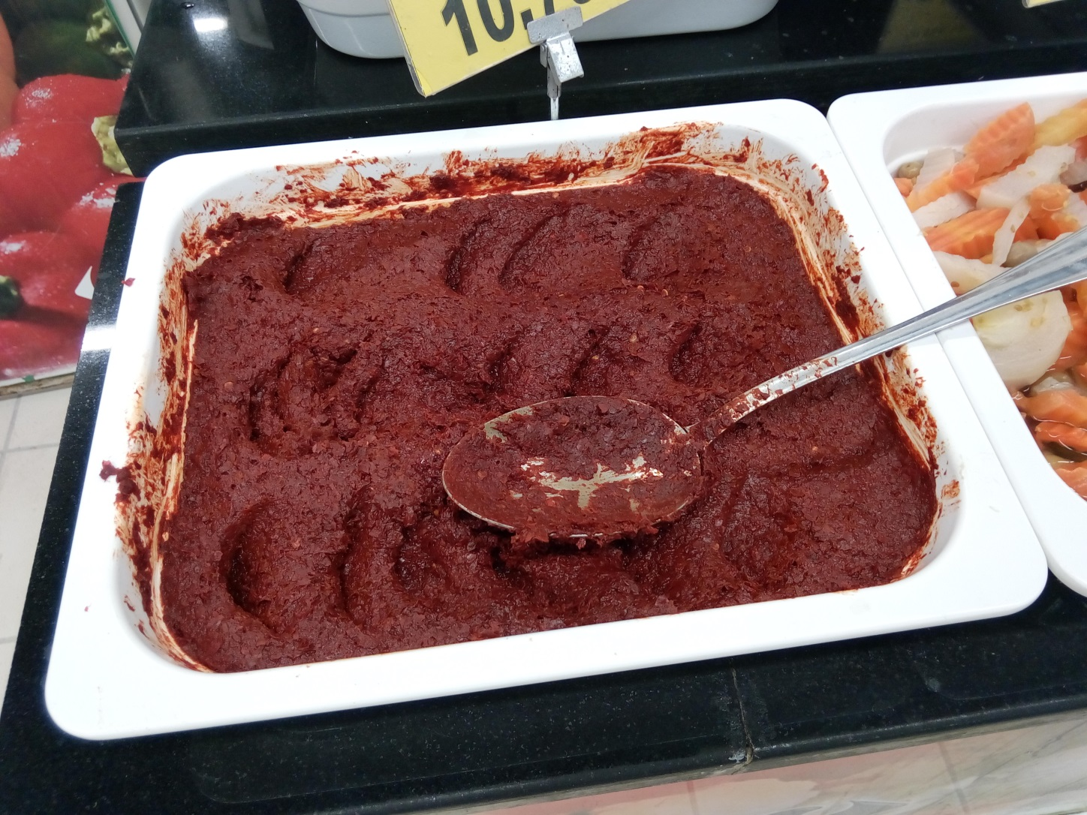
Olives et condiments : Le produit exposé Harissa n'était pas protégé

Slide 5
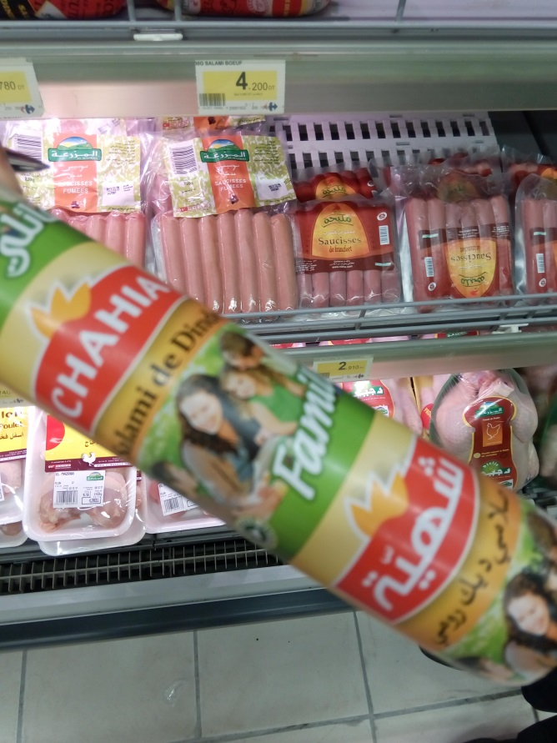
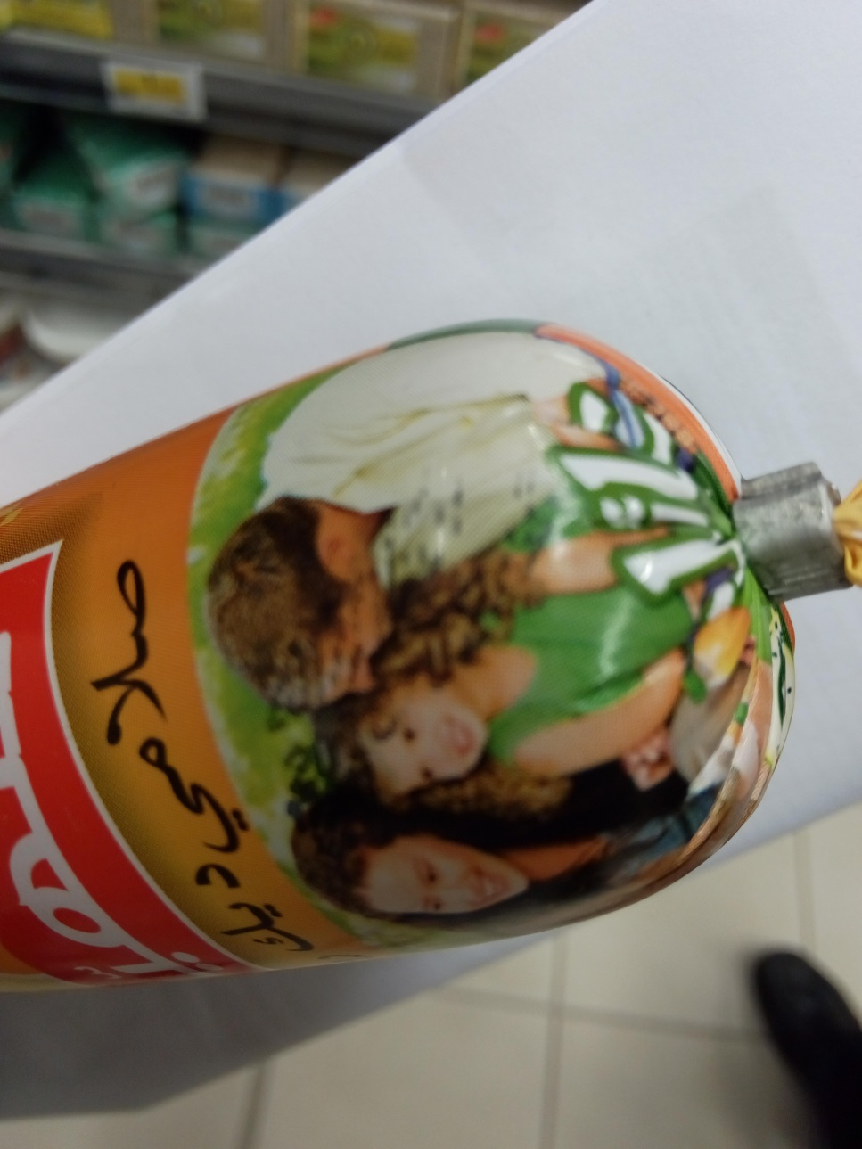
PLS : Etiquetage illisible du produit salami de dinde familial CHAHIA

Slide 6
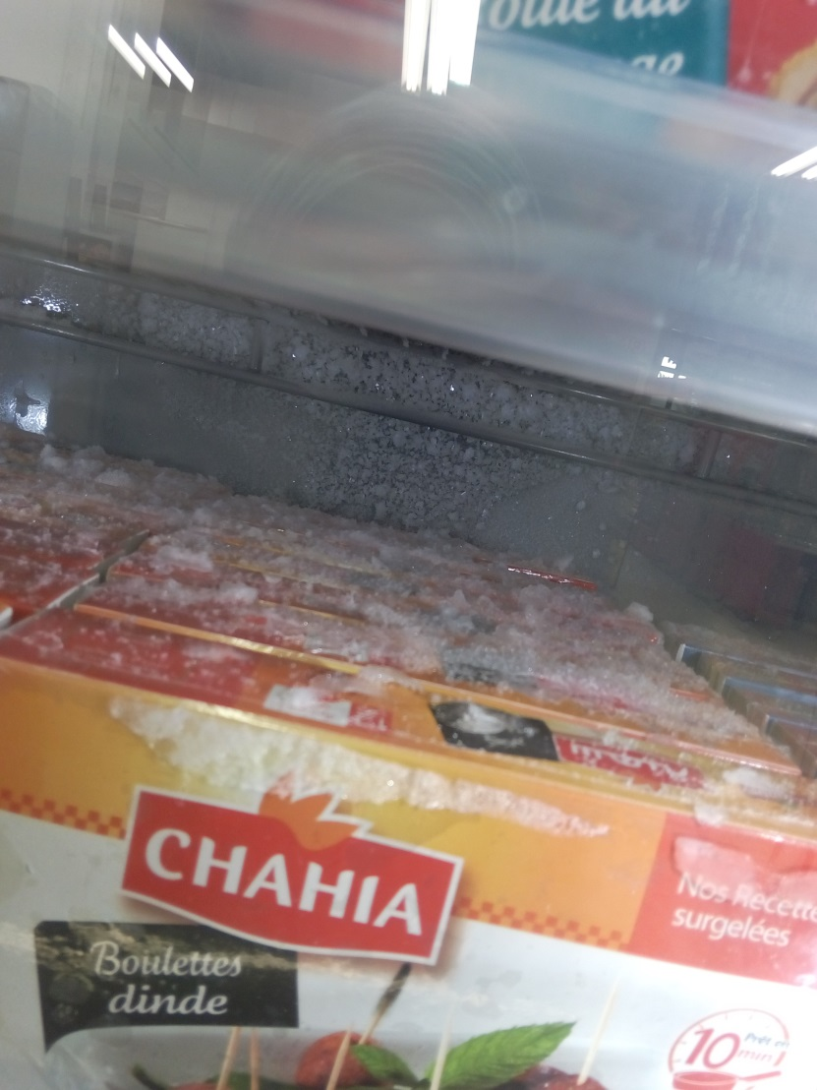
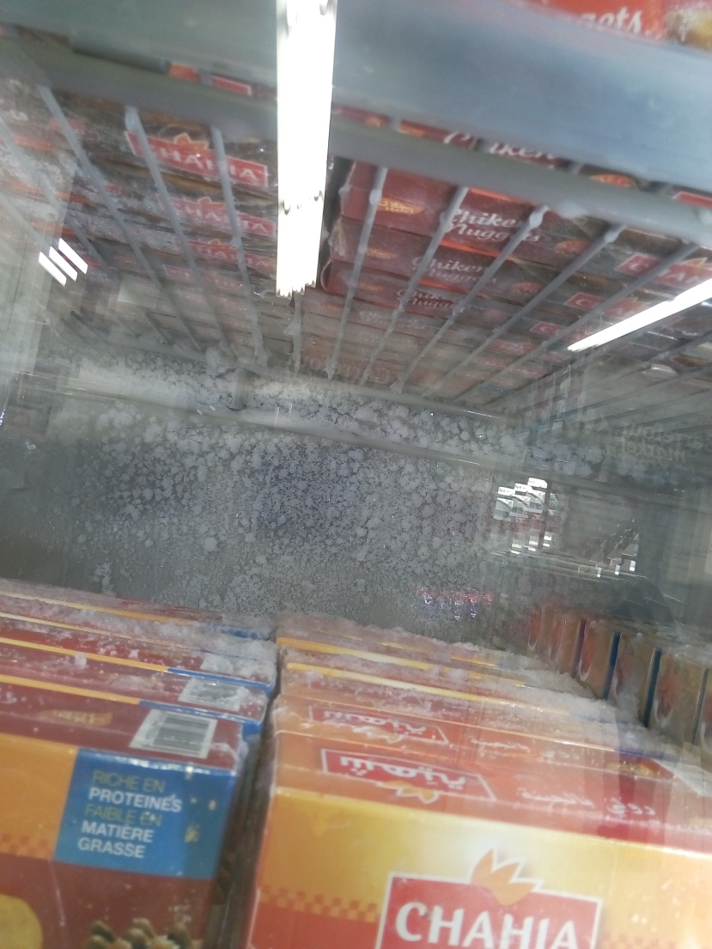
PLS : Présence de givres dans le meuble des surgelés.

Slide 7
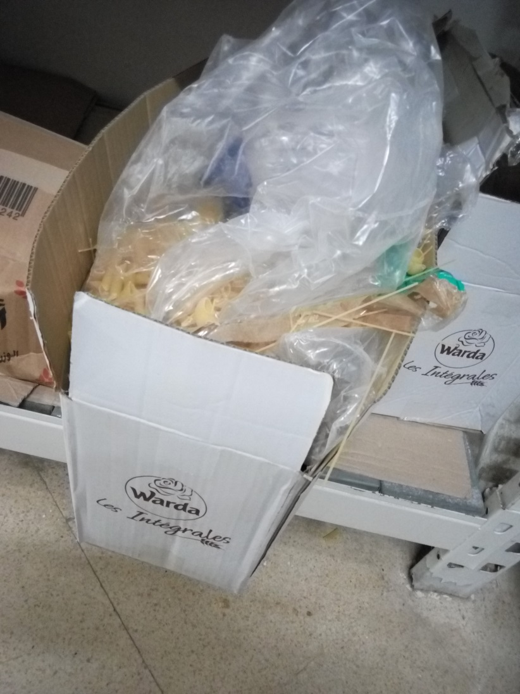
Réserve PGC : Les pâtes de retour sont entreposées à côté des produits conformes

